Slide 1
genieproject.eu
Far sì che le cose accadano 2:
Atteggiamento intraprendente, gestione dei conflitti e dei cambiamenti all’interno delle PMI

Slide 2
Indice
1
Atteggiamento intraprendente
1.1 Definizione
1.2 I 4 principi dell’atteggiamento intraprendente: relazione con l’organizzazione, soddisfazione, motivazione e intenzione
2
Gestione del cambiamento
2.1 Definizione
2.2 Modelli di gestione del cambiamento
2.3 Implementare il cambiamento nella tua azienda
3
Gestione dei conflitti
3.1 Definizione
3.2 Il modello di Harvard
3.3 Esercizio

Slide 3
Obiettivi
Alla fine di questo modulo sarai in grado di:
Essere consapevoli di ciò che si intende per atteggiamento intraprendente e dei suoi 4 principi
Capire quanto sia importante la gestione del cambiamento e come implementarlo nel tuo business
Capire cos'è la gestione dei conflitti e cosa puoi fare se un conflitto sorge nella tua azienda

Slide 4
Unità 1
Atteggiamento intraprendente
1.1 Definizione
1.2 I 4 principi dell'atteggiamento intraprendente: relazione con l'organizzazione, soddisfazione, motivazione e intenzione

Slide 5
1. Atteggiamento intraprendente
1.1 Definizione
Per una comprensione più profonda dell'intrapreneurship da una prospettiva individuale, guardiamo prima alla personalità dell'intrapreneur.
La personalità gioca un ruolo nell'intenzione di diventare un imprenditore e anche nel successo imprenditoriale.
Il concetto di personalità contiene motivazioni stabili, atteggiamenti e l'orientamento delle esperienze e delle azioni degli individui, quindi ha un'influenza sia sull'imprenditorialità che sull'intrapreneurship.
L'ambiente organizzativo svolge un ruolo significativo nel comportamento intraprendente, ma non spiega sufficientemente perché un individuo alla fine decide di comportarsi in modo imprenditoriale.
Le iniziative più imprenditoriali hanno specifiche capacità dinamiche che hanno un impatto positivo sulla performance aziendale
Source no.: 7
Fonte: Pixabay

Slide 6
1. Atteggiamento intraprendente
Coscienziosità
Affidabilità
Grinta
Organizzazione
Persistenza
Pianificazione
Puntualità
Responsabilità
Gradevolezza
Collaborazione
Collegialità
Generosità
Onestà
Integrità
Gentilezza
Affidabilità
1.1 Definizione
Le cinque dimensioni del concetto di personalità con riferimento all'intrapreneurship:
Big
Five
Estroversione
Assertività
Allegria
Comunicazione
Ottimismo
Leadership
Vivacità
Socievolezza
Stabilità emotiva
Fiducia
Affrontare lo stress
Moderazione
Resilienza
Autostima
Autocoscienza
Autoregolamentazione
Definizione:
In sintesi, l’estroversione, l'apertura e la coscienziosità possono essere considerate come quei tratti della personalità che hanno maggiori probabilità di avere un'influenza sull'intrapreneurship.
Apertura all’esperienza
Curiosità
Creatività
Consapevolezza globale
Mindset di crescita
Immaginazione
Innovazione
Tolleranza
Source no.: 2

Slide 7
1. Atteggiamento intraprendente
1.1 Definizione
Comportamento intraprendente
Innovazione
Proattività
Riconoscimento/sfruttamento di opportunità
Assunzione di rischi
Rete di network
Individuale
Come accennato in precedenza, l'ambiente organizzativo svolge un ruolo significativo nel comportamento intraprendente, ma non spiega sufficientemente perché un individuo alla fine decide di comportarsi in modo imprenditoriale.
La grafica mostra che il comportamento intraprendente è influenzato da atteggiamenti e caratteristiche intraprendente. Pertanto, è importante riconoscerli come fattori che influenzano
Atteggiamento intraprendente
Relazione con l’organizzazione
Soddisfazione
Motivazione
Intenzione
Comportamento intraprendente
Competenze / abilità
Percezione delle proprie capacità
Conoscenze personale
Esperienza passata
In questo corso di formazione ci concentreremo sull'atteggiamento intraprendente e su come può influenzare l'intrapreneurship nella tua azienda
Source no.: 3

Slide 8
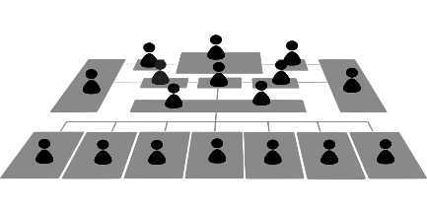
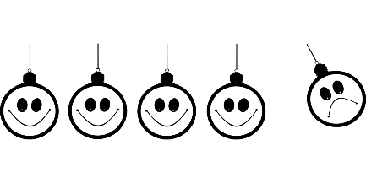
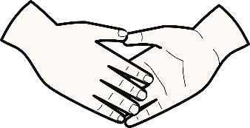
1. Atteggiamento intraprendente
1.2 I 4 principi dell'atteggiamento intraprendente
Una particolare rilevanza deriva dal comportamento intraprendente, in quanto può portare a nuove opportunità di leadership.
La leadership tradizionale si basa sulla sicurezza e sull'esperienza. Tuttavia, la leadership intraprendente si basa sull'ignoto. Sono necessarie informazioni dettagliate per prendere decisioni in modo che i rischi possano essere ridotti al minimo. Ciò è a condizione che le risorse necessarie siano concesse dalla società.
È necessario che un intrapreneur assuma rischi calcolabili, sperimentare, utilizzare le conoscenze esistenti e ottenere il massimo dalle risorse disponibili. Le decisioni vengono sempre adattate man mano che arrivano nuove informazioni..
Atteggiamento intraprendente
Relazione con l’organizzazione
Soddisfazione
Motivazione
Intenzione
Source no.: 4
Picture Source: Pixabay

Slide 9
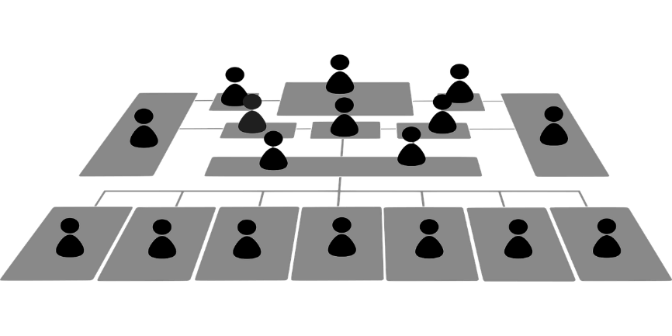
1. Atteggiamento intraprendente
1.2 I 4 principi dell'atteggiamento intraprendente
Relazione con l’organizzazione
La fiducia nel supervisore diretto è un prerequisito importante per il comportamento imprenditoriale.
Il supporto da parte del proprietario/imprenditore è un importante elemento chiave che promuove l'intrapreneurship.
Incoraggiare i dipendenti aiuta a manifestare comportamenti intraprendenti.
La "proprietà psicologica" è vista come un mediatore della relazione tra una persona e la sua organizzazione. Questo crea una sensazione tra i dipendenti che gli obiettivi organizzativi sono propri.
Se le persone hanno la sensazione di essere parte di qualcosa, gli obiettivi vengono valutati come più positivi.
Ricorda!
Più il dipendente si riferisce all'organizzazione, più influenza le azioni imprenditoriali e, in ultima analisi, il comportamento imprenditoriale
Source no.: 5
Picture Source: Pixabay

Slide 10
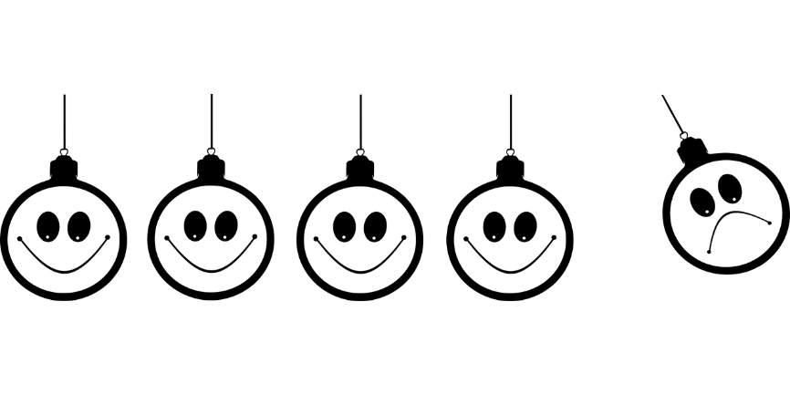
1. Atteggiamento intraprendente
1.2 I 4 principi dell'atteggiamento intraprendente
Soddisfazione
La soddisfazione sul lavoro è considerata un elemento importante perché nel contesto dell'intrapreneurship ha un impatto positivo sulla sostenibilità e sulla crescita dell'azienda.
Le esperienze lavorative accumulate dei dipendenti sono una componente di soddisfazione.
La sensazione di soddisfazione può essere accresciuta e influenzata positivamente dalla concessione di un'azione autonoma ai dipendenti.
Rafforzando il rapporto con l'organizzazione e delegando la proprietà, il management può promuovere la soddisfazione in azienda attraverso ricompense e compensi.
Ricorda!
Più il dipendente è soddisfatto, più influenza le azioni imprenditoriali e, in ultima analisi, il comportamento imprenditoriale
Source no.: 5
Picture Source: Pixabay

Slide 11
1. Atteggiamento intraprendente
1.2 I 4 principi dell'atteggiamento intraprendente
Motivazione
Le ricompense hanno un impatto non solo sulla soddisfazione, ma anche sulla motivazione dei dipendenti ad agire come intrapreneur.
La consapevolezza ha un impatto diretto sul tempo e sulle energie spese per le iniziative.
I sistemi di ricompensa dovrebbero essere integrati nelle aziende, in quanto ciò può migliorare la qualità del lavoro e aumentare gli sforzi e la motivazione. Ciò porta a una maggiore innovazione, assunzione di rischi e, in ultima analisi, intrapreneurship.
Gli intrapreneurs sono anche motivati dalle sfide che hanno imparato. I dipendenti imprenditoriali sperimentano la motivazione da leggi orientate al mercato o dal desiderio di creare valore aggiunto dalle opportunità.
Ricorda!
Più il dipendente è motivato, più influenza le azioni imprenditoriali e, in ultima analisi, il comportamento imprenditoriale
Source no.: 6
Picture Source: Pixabay

Slide 12
1. Atteggiamento intraprendente
1.2 I 4 principi dell'atteggiamento intraprendente
Intenzione
L'intenzione intraprendente si riferisce all'obiettivo di sviluppare un nuovo ramo di business, creare uno spin-off o diversificare la propria organizzazione.
L'intenzione secondo cui gli individui agiscono è un forte indicatore dei comportamenti che si verificano.
La misura in cui gli intrapreneurs beneficiano direttamente dello sviluppo di idee innovative non svolge un ruolo significativo. Vivono la loro passione, ma utilizzano le risorse messe a loro disposizione dall'azienda.
Le intenzioni degli intrapreneurs i sono processi coscienti. Con la definizione degli obiettivi, gli intrapreneurs possono, tra l'altro, guidare la comunicazione e l'impegno delle aziende.
Ricorda!
L'intenzione di un dipendente è un forte indicatore per i comportamenti. Con la definizione di obiettivi gli intrapreneurs possono guidare la comunicazione e l'engagement
Source no.: 6
Picture Source: Pixabay

Slide 13
Unità 2
Gestione del cambiamento
2.1 Definizione
2.2 Modelli di gestione del cambiamento
2.3 Attuazione del cambiamento nella tua azienda

Slide 14
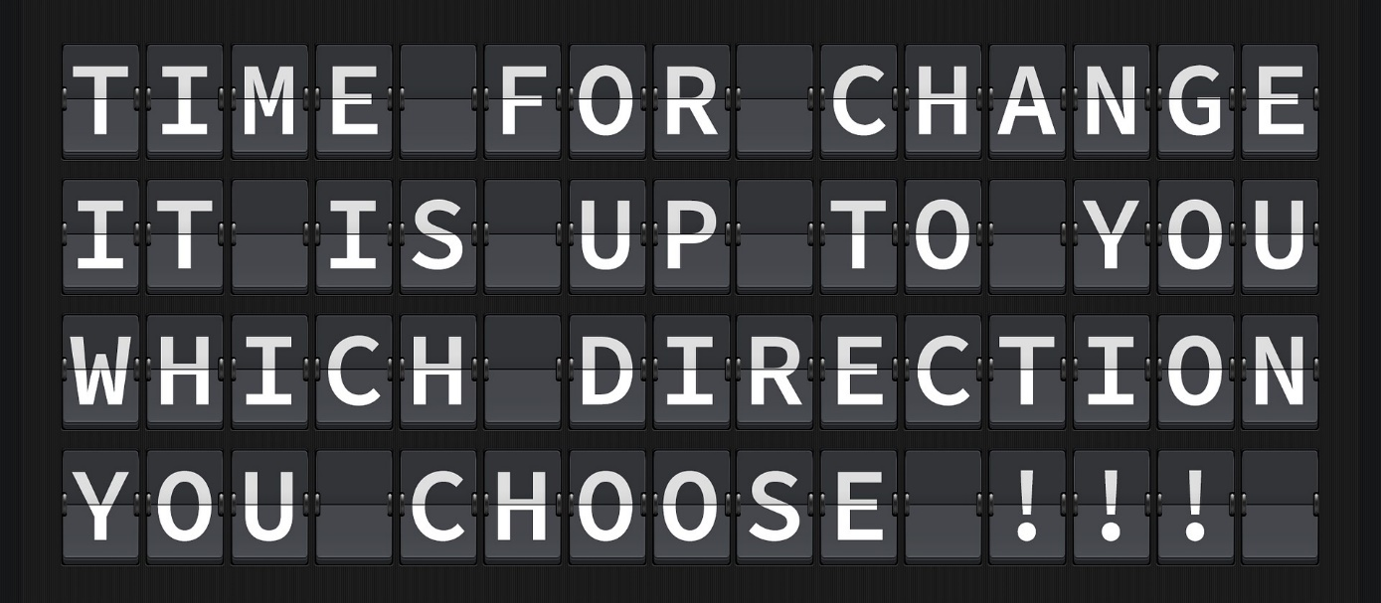
2. Gestione del cambiamento
2.1 Definizione
Attuare il cambiamento non è facile soprattutto nelle piccole imprese. Hai un sacco di parti in movimento, per non parlare dei dipendenti che si innervosiscono per eventuali grandi cambiamenti o turni
Gestire il cambiamento è uno di quegli argomenti di cui le persone non parlano molto, ma è estremamente importante, sia che si stia spostando in un nuovo mercato o rivedendo la struttura organizzativa per garantire la salute a lungo termine dell'azienda.
Source no.: 10
Picture Source: Pixabay

Slide 15
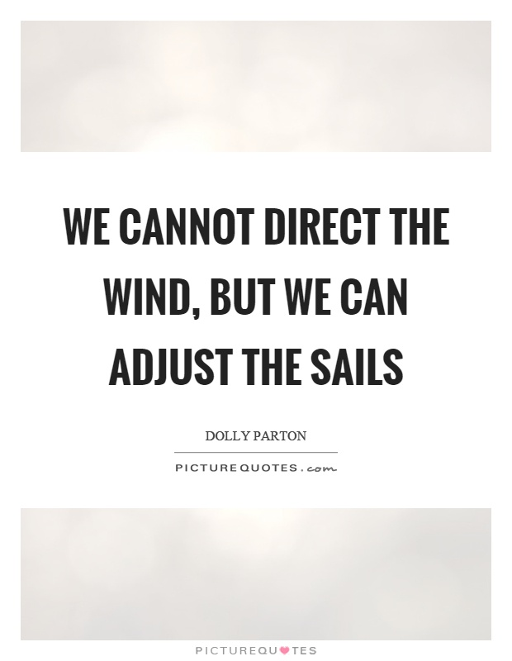
2. Gestione del cambiamento
2.1 Definizione
Il processo di gestione del cambiamento comporta la preparazione di individui e organizzazioni per i cambiamenti organizzativi, che possono includere l'adozione di nuove tecnologie, cambiamenti nella domanda del mercato, risposte alla concorrenza, pianificazione della successione aziendale e fusioni, come esempi.
È uno dei principi di gestione di base che fa riferimento a come preparare tutti a grandi cambiamenti in un'azienda. Il processo aiuta le aziende a raggiungere obiettivi e traguardi a lungo termine con una minima perturbazione del personale e delle operazioni dell'organizzazione.
Source no.: 10
Picture Source: http://www.picturequotes.com/we-cannot-direct-the-wind-but-we-can-adjust-the-sails-quote-383364

Slide 16
2. Gestione del cambiamento
2.2 Modelli di gestione del cambiamento
Implementare il cambiamento organizzativo è scomodo e difficile e sappiamo tutti cosa si dice sul cambiamento:
‘’È l'unica costante nella vita. Rendersi conto che questo è vero è la parte facile. Accettare il cambiamento, specialmente quando disturba il modo in cui lavoriamo o il modo in cui viviamo le nostre vite, è un gioco completamente diverso’’.
Tuttavia, ciò non significa che sia giusto (o vantaggioso) forzare il cambiamento sui tuoi dipendenti, non importa quanto sia terribile il bisogno. Quando il cambiamento non è gradito o introdotto senza preambolo, la gente vi resisterà.
I modelli di gestione dei cambiamenti sono quadri che guidano le organizzazioni durante la navigazione e la gestione dei cambiamenti sul posto di lavoro. Molti modelli esistono, ma i seguenti sono tra i più popolari
Source no.: 11

Slide 17
2. Gestione del cambiamento
2.2 Modelli di gestione del cambiamento
Modello 1: La teoria del cambiamento di Lewin
Sviluppata dallo psicologo sociale americano Kurt Lewin, questa teoria della gestione del cambiamento organizzativo segue un processo semplice e pratico in tre fasi per gestire il cambiamento in generale.
Scongelamento
Cambiamento
Ricongelamento
Riconoscere la necessità di un cambiamento
Determinare cosa deve cambiare
Incoraggiare la sostituzione di vecchi comportamenti e atteggiamenti
Garantire che vi sia un forte sostegno da parte del management
Gestire e comprendere i dubbi e le preoccupazioni
Pianificare i cambiamenti
Implementare le modifiche
Aiutare i dipendenti ad apprendere nuovi concetti o punti di vista
I cambiamenti sono rafforzati e stabilizzati
Integrare i cambiamenti nel modo normale di fare le cose
Sviluppare modi per sostenere il cambiamento
Festeggia il successo
Source no.: 11
Picture Source: https://online.visual-paradigm.com/de/diagrams/templates/lewins-change-model/lewins-3-stage-model/

Slide 18
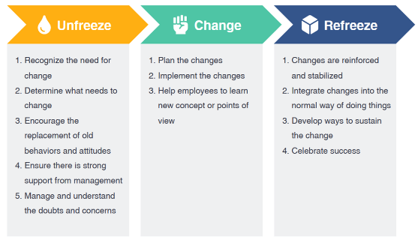
2. Gestione del cambiamento
2.2 Modelli di gestione del cambiamento
Modello 1: La teoria del cambiamento di Lewin
Step 1 – Scongelamento
Prima di poter rimodellare un cubetto di ghiaccio in una sfera o in qualche altra forma, deve prima sciogliersi, in altre parole, dovrai scongelarlo. A molti dipendenti non piace il cambiamento. In questa fase del processo, il tuo obiettivo è prepararli al cambiamento.
Comunicare in che modo le vecchie procedure, strutture e processi di pensiero impediscono all'azienda di raggiungere la crescita, diventare competitiva e mantenere la redditività.
Più comprendono la logica alla base del cambiamento, più sanno come li avvantaggia, quindi più è probabile che cooperino.
Riassunto
Inizia con un esame approfondito per capire chiaramente lo stato attuale e perché deve avvenire il "cambiamento".
Ascolta le voci delle persone, i loro dubbi e preoccupazioni, rimani aperto e affronta tali preoccupazioni e guidale e allineali verso il cambiamento.
Source no.: 11, 12

Slide 19
2. Gestione del cambiamento
2.2 Modelli di gestione del cambiamento
Modello 1: La teoria del cambiamento di Lewin
Step 2 – Cambiamento
Una volta che le persone sono state "scongelate" da vecchie credenze e sistemi, sono pronte a procedere al passo successivo: il cambiamento, chiamato anche fase di spostamento o transizione. È quando si verifica il processo di cambiamento effettivo. I dipendenti imparano nuovi metodi e procedure.
Adottano nuovi modi di pensare e comportarsi. Poiché questa fase è piena di incertezza, paura, stress e preoccupazione, la comunicazione e il supporto dei dipendenti sono estremamente vitali.
Riassunto
Descrivi i vantaggi del cambiamento, utilizza tutti i canali per comunicare in modo efficace e dipingi un'immagine visiva.
Genera e celebra vittorie a breve termine per rafforzare il cambiamento.
Source no.: 11, 12

Slide 20
2. Gestione del cambiamento
2.2 Modelli di gestione del cambiamento
Modello 1: La teoria del cambiamento di Lewin
Step 3 – Congelamento
Le persone hanno abbracciato i nuovi modi di lavorare e i cambiamenti stanno prendendo forma.
La fase di congelamento, che a volte viene anche chiamata ricongelamento, è quando il cambiamento diventa finalmente parte della "nuova normalità" dei dipendenti. Questo passo finale è fondamentale perché senza rinforzo, le persone possono tornare alle loro vecchie abitudini, sistemi e modi di pensare.
Riassunto
Identifica ciò che supporta il cambiamento, quali sono gli ostacoli al mantenimento del cambiamento e come sostenere il cambiamento. Fornire formazione e supporto e stabilire un sistema di feedback e ricompensa. Adattare e adeguare la struttura organizzativa ove necessario.
Source no.: 11, 12

Slide 21
2. Gestione del cambiamento
ABILITÀ
2.2 Modelli di gestione del cambiamento
STRATEGIA
STAFF
Modello 2: il modello 7-S di McKinsey
Il quadro di riferimento 7-S viene utilizzato per definire e analizzare gli elementi essenziali di un'organizzazione. Il modello vede un'organizzazione in modo olistico, con sette componenti interconnessi.
I sette elementi si sostengono a vicenda e devono quindi essere completamente allineati affinché un'organizzazione sia efficace.
VALORI CONDIVISI
STRUTTURA
STILE
SISTEMI
Picture Source: https://www.mbamanagementmodels.com/mckinseys-7-s-framework/
Source no.: 11, 13

Slide 22
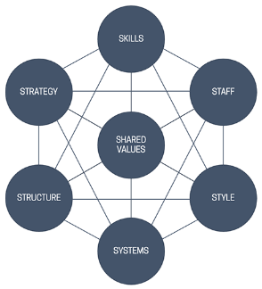
2. Gestione del cambiamento
2.2 Modelli di gestione del cambiamento
Modello 2: il modello 7-S di McKinsey
Stile
Abilità
Sistemi
Le regole e la condotta informale di un'organizzazione, i modelli di comportamento, la cultura del lavoro o il modo in cui le cose vengono fatte all'interno dell'azienda.
Competenze individuali e istituzionali che costituiscono le competenze e le capacità di un'organizzazione.
Procedure e processi che l'organizzazione ha in atto. Esempi sono i processi di gestione del rischio e i sistemi di gestione dei clienti.
Source no.: 11, 13

Slide 23
2. Gestione del cambiamento
2.2 Modelli di gestione del cambiamento
Modello 2: il modello 7-S di McKinsey
Struttura
Staff
Strategia
Valori
condivisi
La struttura dell'organizzazione o il modo in cui sono organizzate le unità aziendali e le divisioni, comprese le relazioni di autorità all'interno di tale struttura.
Ricorda
Ogni elemento è ugualmente importante e prezioso. Quando si utilizza il modello 7-S per diagnosticare la propria azienda, tutti gli elementi devono lavorare insieme e allinearsi tra loro.
Le persone in azienda, le loro qualità, come i talenti vengono cresciuti e sviluppati, e le caratteristiche e gli attributi di ogni ruolo lavorativo, come l'istruzione e l'atteggiamento.
Cosa sta facendo l'azienda per costruire un vantaggio competitivo.
Standard, credenze e principi che costituiscono il fondamento della cultura di un'organizzazione. Guidano il comportamento dei dipendenti e, nel tempo, forniscono l'identità con cui l'azienda è conosciuta.
Source no.: 11, 13

Slide 24
2. Gestione del cambiamento
CreaRe
un senso di urgenza
2.2 Modelli di gestione del cambiamento
ISTITUIRE
Il CAMBIAMENTO
COSTRUIRE
Una coalizione guida
Modello 3: il modello del cambiamento di Kotter
John Kotter (1996), professore della Harvard Business School e rinomato esperto di cambiamento, ha sviluppato il suo modello sulla base della ricerca di 100 organizzazioni che stavano attraversando un processo di cambiamento.
Le 8 fasi del processo di cambiamento includono: creare un senso di urgenza, formare potenti coalizioni guida, sviluppare una visione e una strategia, comunicare la visione, rimuovere gli ostacoli e responsabilizzare i dipendenti per l'azione, generare vittorie a breve termine, consolidare i guadagni e rafforzare il cambiamento ancorando il cambiamento nella cultura.
SOSTENERE
L’Accelerazione
LA GRANDE
FormARE
una visione strategica
opportunità
GENERARE
Vittorie a breve termine
ARRUOLARE
Un esercito di volontari
ABILITARE
L’azione rimuovendo le barriere
Source no.: 14

Slide 25
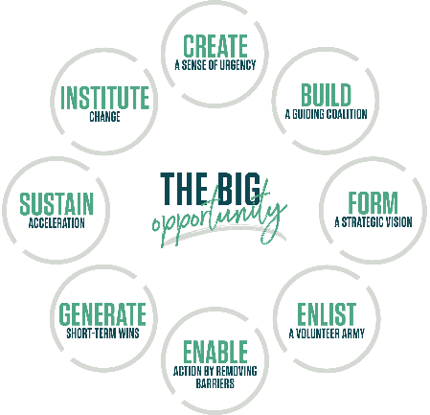
2. Gestione del cambiamento
2.2 Modelli di gestione del cambiamento
Modello 3: il modello del cambiamento di Kotter
Step 1:
Crea un senso di urgenza:
Motivare i dipendenti ad abbracciare il cambiamento comunicando ed evidenziando l'importanza di agire immediatamente.
Step 2:
Costruisci una coalizione guida:
Il team che hai messo insieme sosterrà il cambiamento all'interno dell'organizzazione. I suoi membri dovrebbero possedere una serie di competenze ed esperienze e devono provenire da varie aree del business.
Step 3:
Forma una visione strategica:
Crea una visione riconoscibile, stimolante e di facile comprensione che trasmetta come appare il futuro e come intendi trasformare quella visione in realtà.
Source no.: 14

Slide 26
2. Gestione del cambiamento
2.2 Modelli di gestione del cambiamento
Modello 3: il modello del cambiamento di Kotter
Step 4:
Arruola un esercito di volontari:
Ottieni il buy-in da tutti i livelli dell'organizzazione. Il team o la coalizione di guida che hai costruito dovrebbe comunicare continuamente la visione. L'obiettivo è incitare le persone a muoversi nella stessa direzione e, in ultima analisi, guidare il cambiamento.
Step 5:
Abilita l'azione rimuovendo le barriere:
Rimuovi gli ostacoli che limitano le possibilità di successo della tua iniziativa. Questi possono includere persone (aiutarli a capire la visione e come ne traggono beneficio), la legislazione e le barriere culturali (culture diverse e come accoglierle).
Step 6:
Genera vittorie a breve termine:
L'implementazione del cambiamento può essere un processo lungo ed estenuante. Riconosci le vittorie a breve termine che esemplificano i benefici del cambiamento presto e spesso, in modo che le persone rimangano motivate.
Source no.: 14

Slide 27
2. Gestione del cambiamento
2.2 Modelli di gestione del cambiamento
Modello 3: il modello del cambiamento di Kotter
Step 7:
Sostieni l'accelerazione:
Il viaggio diventerà duro ad un certo punto ma non mollare mai. Non diventare compiacente per i primi successi e rischiare di perdere la concentrazione. Sii implacabile e continua a spingere fino a quando gli obiettivi del cambiamento non sono a posto.
Step 8:
Istituisci il cambiamento:
Rafforza il cambiamento premiando gli adottanti e comunicando continuamente i benefici, fino a quando il cambiamento non sostituisce le vecchie abitudini e diventa parte della cultura del posto di lavoro.
Ricorda
Un cambiamento avviene sempre in un processo a più fasi. Al fine di evitare errori nel processo di modifica, un'azienda deve passare attraverso tutte le fasi sopra descritte. In pratica, il modello è facile da usare, poiché tutte le fasi sono specificamente descritte.
Source no.: 14

Slide 28
2. Gestione del cambiamento
Ricorda
Incontrerai più modelli di gestione delle modifiche, ma in genere comportano gli stessi tre passaggi:
2.3 Implementare il cambiamento nella tua azienda
1. Comunicare il cambiamento ai dipendenti
Comunicare con i dipendenti l'importanza del cambiamento e discutere eventuali benefici che il cambiamento porterebbe. Lo scopo è quello di coltivare il buy-in da parte dei membri del team e di affrontare eventuali cambiamenti culturali che potrebbero derivarne. Cambiamenti di questa portata spesso portano a problemi logistici e il processo di preparazione mira ad affrontare anche questo.
2. Coltivare un piano
Una volta che tutti sono pronti ad intraprendere il cambiamento organizzativo, è necessario creare un piano per garantire che tutto vada liscio, massimizzando i benefici della transizione e riducendo al minimo gli impatti negativi.
Tutti sviluppano obiettivi in linea con i cambiamenti e stabiliscono metriche di successo tangibili. Successivamente, assegnano compiti e responsabilità. Inquadrano il cambiamento nell'ambito appropriato e incorporano il feedback dei membri del team.
Source no.: 10

Slide 29
2. Gestione del cambiamento
2.3 Implementare il cambiamento nella tua azienda
3. Implementare il cambiamento
Con tutti che risultano essere preparati e con i piani in atto, il passo finale è l'implementazione. Segue il quadro e le fasi delineate nel piano, consentendo ai dipendenti di assumersi la responsabilità individuale. Mantiene alti livelli di responsabilità per garantire che tutti eseguano nei ruoli assegnati, monitorando l'avanzamento della transizione e l'aderenza a lungo termine al piano. Essi valutano i risultati e modificano se necessario.
Source no.: 10

Slide 30
Unità 3
Gestione dei conflitti
3.1 Definizione
3.2 Il modello di Harvard
3.3 Esercizio

Slide 31
3.Gestione dei conflitti
3.1 Definizione
Un sistema di gestione dei conflitti è un sistema di gestione comprensibile che comprende l'intera azienda e, sulla base di una strategia definita per affrontare i conflitti, comprende una procedura ordinata e sostenibile con i seguenti elementi (funzionalità): Identificazione, analisi, valutazione e gestione di tutti i conflitti rilevanti per la gestione, la documentazione e la comunicazione della gestione dei conflitti.
[Strutture culturali]
[Strutture delle Competenze]
[Strutture di Identificazione]
[Strutture di lavorazione]
[Strutture di comunicazione]
[... approfondimento e ampliamento delle strutture di base!]
Source no.: 8

Slide 32
3.Gestione dei conflitti
Cosa è necessario per una gestione efficace dei conflitti?
La gestione dei conflitti sul lavoro è sempre anche un compito della cultura aziendale e, naturalmente, anche dei superiori.
Tuttavia, affinché la gestione dei conflitti abbia successo e funzioni, ha anche bisogno dell'assistenza del team e delle condizioni necessarie sul posto di lavoro.
Pertanto, ci sono alcuni requisiti necessari per una gestione efficace dei conflitti:
Abilità conflittuali
Comunicazione
Disponibilità al compromesso
Controllo
3.1 Definizione
L'obiettivo della gestione dei conflitti
è quello di affrontare sistematicamente i fattori scatenanti e le cause, non da ultimo al fine di mitigare i conflitti futuri.
Si tratta di…
gestire i conflitti esistenti
risolvere in modo proattivo i conflitti necessari
prevenire conflitti inutili
Source no.: 8

Slide 33
Quando i problemi diventano opportunità…
3.Gestione dei conflitti
3.2 Il modello di Harvard
I 4 fondamenti dei principi di negoziazione
Il concetto di Harvard di negoziazione win-win è un buon modo per trovare soluzioni efficienti:
Probabilmente nessun concetto ha influenzato gli strateghi negoziali più negli ultimi 20 anni di win-win - cioè, un risultato duraturo, spesso basato sul compromesso, che rende felici entrambe le parti.
PERSONE
INTERESSI
OPZIONI
CRITERI
Separare le persone dai problemi
Concentrati sugli interessi, non sulle posizioni
Generare opzioni per il reciproco vantaggio
Utilizzare criteri oggettivi
Source no.: 15
Picture Source: Getting to Yes, Roger Fisher and Wiliam Ury, of the Harvard Negotiation Project

Slide 34
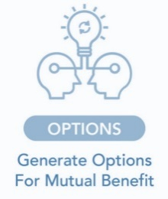
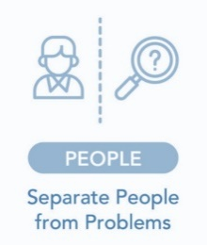
3.Gestione dei conflitti
3.2 Il modello di Harvard
I 4 principi:
Sviluppa opzioni che siano una situazione vantaggiosa per entrambe le parti!
Tratta le persone e i problemi separatamente!
È importante in un negoziato non fissarsi su una soluzione. Sii consapevole dei tuoi obiettivi e interessi, ma prendi anche in considerazione quelli della tua controparte. Elabora insieme soluzioni alternative e mantieni un atteggiamento flessibile!
Separare i livelli di fatto e di relazione. Questa separazione è importante perché le persone spesso tendono a interpretare erroneamente le affermazioni fattuali o addirittura a mescolarle con aspetti personali. Per essere in grado di concentrarsi sugli interessi di entrambe le parti, è necessario un approccio senza pregiudizi e riconoscente.
Source no.: 15

Slide 35
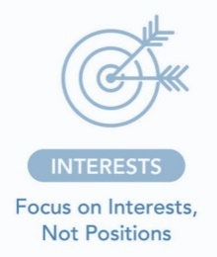
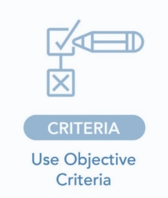
Consiglio!
Se non riesci a trovare una soluzione internamente, vale la pena portare un coach. Spesso i conflitti sono meglio risolti dall'esterno dal momento in cui non è il conflitto in sé che è un problema, ma l'incapacità di risolverlo.
3.Gestione dei conflitti
3.2 Il modello di Harvard
Tratta gli interessi - non le posizioni!
Raggiungi un risultato equo e neutrale per entrambe le parti!
Per ottenere un risultato ragionevole in un negoziato che soddisfi entrambe le parti, è importante conciliare gli interessi di entrambi i partner negoziali. È quindi necessario parlare dei rispettivi interessi in modo che possano essere presi in considerazione dall'altra parte. Le posizioni, d'altra parte, sono spesso più difficili da portare allo stesso denominatore e sono quindi guidate dagli interessi.
Ora devi decidere la soluzione che meglio rappresenta i tuoi interessi e quelli della tua controparte. Includi entrambe le posizioni e parla ampiamente con il tuo partner negoziale su ciò che pensa sia un risultato equo e accettabile. Tuttavia, sii anche aperto alle critiche. Alla fine, la decisione finale dovrebbe basarsi su criteri oggettivi e negoziati. Non dimenticare che la decisione deve in ogni caso essere praticamente attuabile.
Source no.: 15

Slide 36
Obiettivo
È quello di far sì che entrambe le parti si concentrino su ciò che qualcuno sta dicendo piuttosto che concentrarsi solo sul "vincere" una discussione.
3.Gestione dei conflitti
Esempio:
Le aziende dovrebbero offrire vacanze illimitate a tutti
3.3 Esercizio
Step 1:
Dividete il gruppo in coppie e chiedete loro di decidere chi è "A" e chi è "B" ai fini del prossimo esercizio.
Step 2:
Scegli un argomento che è di natura controversa.
Pensa ad alcuni argomenti rilevanti al momento dell'utilizzo di questo esercizio.
Step 3:
Ogni coppia ha 5 minuti per vincere la discussione. La persona A sosterrà la mozione. La persona B si opporrà.
Step 4:
Dopo i 5 minuti chiedere quanto segue:
Come l'hanno trovata tutti?
Qualche lezione?
Come ti sei sentito?
Source no.: 16

Slide 37
Obiettivo
È quello di far sì che entrambe le parti si concentrino su ciò che qualcuno sta dicendo piuttosto che concentrarsi solo sul "vincere" una discussione.
3.Gestione dei conflitti
Avere lo stesso debrief di prima. I commenti ti divertiranno.
Vedi chi ha detto il maggior numero di «ma».
3.3 Esercizio
Step 5:
Utilizzando lo stesso argomento entrambe le parti avranno di nuovo 5 minuti, ma questa volta nessuno di loro è autorizzato a usare la parola «ma»
Ogni coppia deve tenere un conteggio di quanti sono i «ma» che hanno usato.
Step 6:
Ancora una volta entrambe le parti avranno 5 minuti. Dare loro un argomento diverso e questa volta non sono autorizzati a usare "Ma" o "Tuttavia"
Resoconto, di nuovo.
Step 7:
Resoconto generale. Chiedi...
Hai trovato che hai ascoltato di più?
Hai scoperto che dovevi rispondere a quello che l'altra persona stava dicendo? Ti sei alternata per parlare o hai avuto una conversazione più costruttiva?
Quale apprendimento puoi portare avanti?
Source no.: 16

Slide 38
3. Quali sono le 5 dimensioni del concetto di personalità in relazione all’intrapreneurship?
Coscienziosità, collaborazione con gli altri, stabilità emotiva, apertura all’esperienza, estroversione
Pigrizia, testardaggine, instabilità, difettosità, introversionePregiudizio, distacco, mancanza di rispetto, fragilità, sfiducia
Testa le tue conoscenze:
Si prega di rispondere alle seguenti domande:
1. Quali sono i 4 principi dell’atteggiamento intraprendente?
Proattività, assunzione di rischi, networking, innovatività
Relazione con l’organizzazione, soddisfazione, motivazione, intenzione
Competenze, percezione delle proprie capacità, conoscenze personali, esperienze passate
4. Quali sono i modelli di gestione del cambiamento?
Quadri di riferimento che guidano le organizzazioni nella navigazione e nella gestione del cambiamento sul posto di lavoro
Linee guida per l’implementazione dei conflitti
Una strategia definita per comprendere e gestire i conflitti
2. Quali sono i 4 principi del metodo di Harvard per la negoziazione basata sui principi?
Concetto, motivazione, attuazione, stabilizzazione
Persone, interessi, opzioni e criteri
Quantitativo e misurabile, orientato ai risultati, ambizioso, programmato
5. Quali sono le 3 fasi della teoria del cambiamento di Lewin?
Struttura, stile, strategia
Costruire la coalizione, formare la visione, sostenere l’accelerazione
Scongelare, cambiare, congelare/ricongelare

Slide 39
3. Quali sono le 5 dimensioni del concetto di personalità in relazione all’intrapreneurship?
Coscienziosità, collaborazione con gli altri, stabilità emotive, apertura all’esperienza, estroversione
Pigrizia, testardaggine, instabilità, difettosità, introversione
Pregiudizio, distacco, mancanza di rispetto, fragilità, sfiducia
Testa le tue conoscenze:
Soluzioni:
1. Quali sono i 4 principi dell’atteggiamento intraprendente?
Proattività, assunzione di rischi, networking, innovatività
Relazione con l’organizzazione, soddisfazione, motivazione, intenzione
Competenze, percezione delle proprie capacità, conoscenze personali, esperienze passate
4. Quali sono i modelli di gestione del cambiamento?
Quadri di riferimento che guidano le organizzazioni nella navigazione e nella gestione del cambiamento sul posto di lavoro
Linee guida per l’implementazione dei conflitti
Una strategia definita per comprendere e gestire i conflitti
2. Quali sono i 4 principi del metodo di Harvard per la negoziazione basata sui principi?
Concetto, motivazione, attuazione, stabilizzazione
Persone, interessi, opzioni e criteri
Quantitativo e misurabile, orientato ai risultati, ambizioso, programmato
5. Quali sono le 3 fasi della teoria del cambiamento di Lewin?
Struttura, stile, strategia
Costruire la coalizione, formare la visione, sostenere l’accelerazione
Scongelare, cambiare, congelare/ricongelare

Slide 40
Riassumendo:
Ben fatto! Ora sai di più su:
Quali sono gli atteggiamenti intraprendenti e come la personalità è importante per incoraggiare l'intrapreneurship
Cos'è la gestione del cambiamento e come puoi implementare i sistemi di gestione del cambiamento nella tua azienda/team
Cos'è la gestione dei conflitti in un'azienda e come un conflitto può essere risolto all'interno dell'azienda/team

Slide 41
Bibliografia (1)
Woo, H. (2018). Personality traits and intrapreneurship: the mediating effect of career adaptability. Career Development International.
Farrukh, M. et al. (2016). Intrapreneurial behavior: an empirical investigation of personality traits. Management & Marketing. Challenges for the Knowledge Society, Vol. 11, No. 4, pp. 597-609.
Neessen, P. et al. (2019). The intrapreneurial employee: toward an integrated model of intrapreneurship and research agenda. International Entrepreneurship and Management Journal.
Mohedano-Suanes, A. & Garzon, D. (2018). Intrapreneurs: Characteristics and Behavior. 10.
Mustafa, M.J. et al. (2016). Psychological Ownership, Job Satisfaction, and Middle Manager Entrepreneurial Behavior. Journal of Leadership & Organizational Studies. 23. 272-287.
Chan, K.Y. et al. (2017). Who Wants to Be an Intrapreneur? Relations between Employees’ Entrepreneurial, Professional, and Leadership Career Motivations and Intrapreneurial Motivation in Organizations.

Slide 42
Bibliografia (2)
Zhao, H. et al. (2010). The Relationship of Personality to Entrepreneurial Intentions and Performance: A Meta-Analytic Review. Journal of Management, Vol. 36 No. 2, March 2010 381- 40.
Knobloch, Thomas (2014): Konfliktmanagement in mittelständischen Unternehmen. Spektrum der Mediation 53/2014.
Samantha David (2021): Intrapreneurship education– Handlungsempfehlungen zur Gestaltung eines Curriculums für Universtäten. https://epub.jku.at/obvulihs/download/pdf/6751308?originalFilename=true
www.fool.com/the-ascent/small-business/human-resources/articles/change-management/
www.fool.com/the-ascent/small-business/human-resources/articles/change-management-models/
https://leadershipyoda.com/kurt-lewin-three-stages-of-change/
https://www.mbamanagementmodels.com/mckinseys-7-s-framework/

Slide 43
Bibliografia (3)
https://www.managementstudyguide.com/kotters-8-step-model-of-change.htm
https://www.kmutoday.ch/ressort/personal-bildung/professionelles-konfliktmanagement/
https://www.mtdtraining.com/blog/a-conflict-management-exercise.htm

Slide 44
genieproject.eu
Grazie!

